Slide 1
Implementación de Módulo SPI
Arquitectura de Computadoras D03

Slide 2

Integrantes del equipo y roles:
Para este trabajo todos los integrantes realizaron una investigación previa y contribuyeron al trabajo, sin embargo cada uno se especializó en un labor.
Diseño y estructura del código | Karla Valeria Lopez Lopez
Reporte técnico | Aaron Ricardo Segura Gutierrez
Guión y dirección del video | Roberto Hernández Zuñiga
Presentacion | Emmanuel Alejandro Ortiz Segura
Investigación | Todo el equipo

Slide 3
Indice
01
02
03
04
05
06
Introduccion
Conexiones
Maquina de estados
Qué es y para qué sirve
Como se realizan las conexiones internas
Cómo se controla toda la comunicación
Modos del SPI
Ejemplos
Conclusiones
Cómo se sincronizan los datos: CPOL y CPHA
Donde se ve esto y cómo se implementa
Importancia de conocer el protocolo

Slide 4
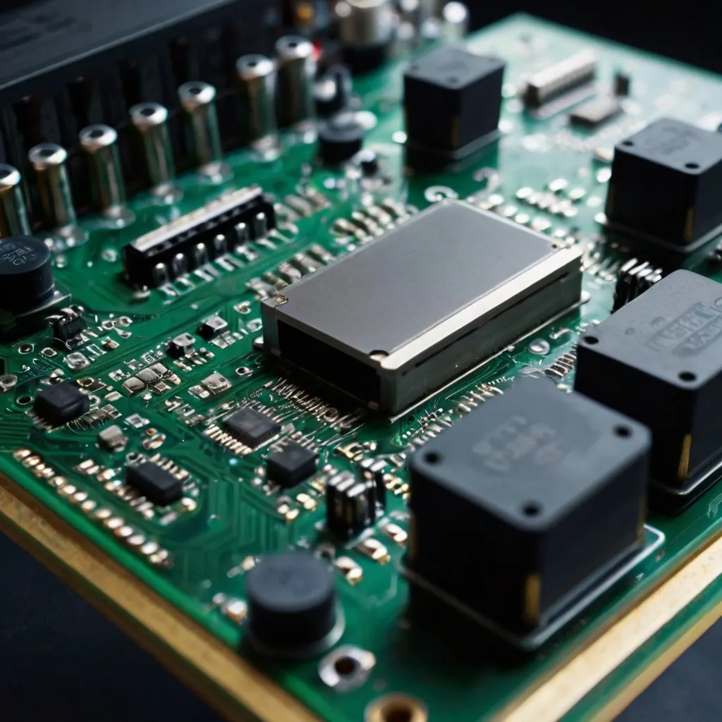
Introducción
SPI Serial Peripheral Interface es un protocolo de comunicación serial, síncrono de datos utilizado para comunicar un dispositivo “maestro” con uno o múltiples dispositivos “Esclavos”
Fue desarrollado por Motorola y se utiliza para comunicar memorias flash, sensores, pantallas y tarjetas SD

Slide 5
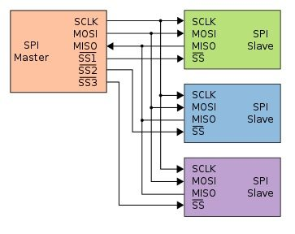
Conexiones
Utiliza 4 Líneas principales
SLCK: Serial Clock, es el reloj de sincronización.
MOSI: Master Out Slave In, son los datos que envía el maestro.
MISO: Master In Slave Out, son los datos que recibe el maestro.
SS: Slave Select, es la conexión que permite seleccionar entre los distintos esclavos en caso de tenerlos.

Slide 6
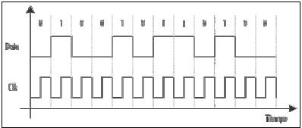
Conexion SLCK
Un reloj (clock) es simplemente una señal periódica de 0 y 1.
Cada transición sincroniza operaciones dentro del circuito.
Un ejemplo típico de reloj, es el reloj principal que ya existe en las FPGA
Por ejemplo de 50 MHZ (50,000,000 ciclos por segundo)
Para SPI normalmente usa relojes mucho
más lentos (1 MHz, 5 MHz, etc).
El reloj sirve para sincronizar cuándo leer
y cuándo enviar datos.

Slide 7
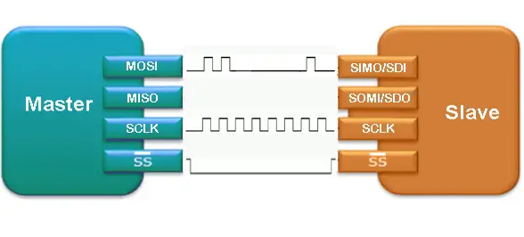
Conexion MOSI
Una vez que ya tenemos nuestra señal de reloj, tenemos nuestra conexion Master In Slave Out, que es la que manda los datos.
Internamente existe un “shift register” o registro de desplazamiento, cuando comienza la transmisión, cada pulso de reloj hace que el registro se desplace.
Ejemplo: queremos mandar 10110010
Este dato se carga en el registro, y en el primer ciclo de reloj se manda el bit más significativo (1), de ahí en el registro queda 0110010. En el ciclo 2 se manda el (0) y en el registro queda 110010.
Después de 8 ciclos se transmiten 8 bits

Slide 8
Conexion MISO
Funciona igual que la conexión MOSI, solo que del lado contrario. Aquí es Master In Slave Out porque el “Esclavo” es el que manda los datos. También cuenta con un registro de desplazamiento que manda los bits cada ciclo de reloj.
Una de las cosas más importantes de SPI es que tiene comunicación FULL DUPLEX, esto quiere decir que MOSI y MISO trabajan al mismo tiempo.
El problema es que suponiendo que hay múltiples slaves y todos están conectados al mismo MISO, y si todos envían datos a la vez habria un “choque”

Slide 9
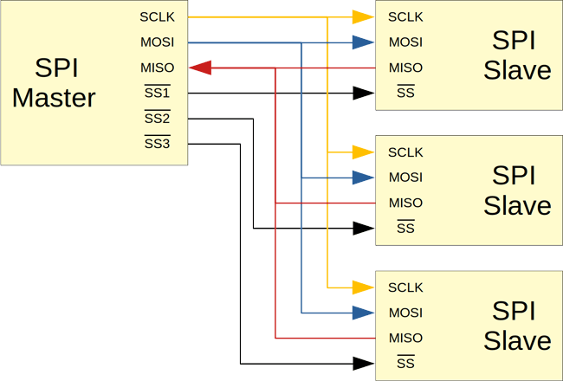
Conexion SS
Aquí es donde entra la conexión Slave Selector, esta línea le dice a cada dispositivo si debe participar en la comunicación o no.
Cada slave tiene su propia linea:
SS1 → Slave1
SS2 → Slave2
SS3 → Slave3
Y solo uno se activa:
SS1= 0 (activado)
SS2= 1 (desactivado)
SS3 = 1 (desactivado)
Y cuando el slave esta desactivado el chip lo pone su salida MISO en estado de alta impedancia, esto es como si el pin estuviera desconectado

Slide 10
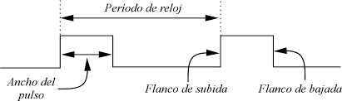
Consideraciones
En algunos diseños en la señal de reloj las señales se sincronizan de tal modo que MOSI cambie en un flanco y MISO se lea en otro.
Ejemplo, el Maestro cambia MOSI en el flanco de bajada y el Slave lee MOSI en el flanco de subida.
Esto evita problemas de sincronización y garantiza que el dato este estable

Slide 11
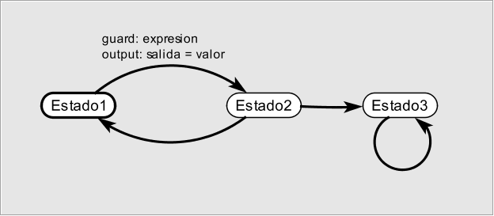
Máquina de Estados
Una máquina de estados finitos (FSM, por sus siglas en inglés) es un modelo matemático y patrón de diseño utilizado para representar el comportamiento de un sistema que pasa por un número limitado (finito) de estados, cambiando de uno a otro (transición) en respuesta a eventos o condiciones
Ejemplos Comunes:
Aparatos: Semáforos (Rojo, Verde, Amarillo),
ascensores, máquinas expendedoras.
Software: El flujo de una pantalla de inicio de
sesión (Login, Error, Logged In), menús de
Videojuegos.
Componentes: Protocolos de comunicación y contadores secuenciales

Slide 12
Maquina de Estados
En resumen, una máquina de estados finitos es un circuito secuencial que:
Está en un estado actual
2. Recibe entradas
3. Decide a qué estado pasar
4. Produce salidas
Para el protocolo SPI necesitamos controlar:
cuándo iniciar transmisión
2. cuándo activar el slave
3. cuándo generar el reloj
4. cuándo enviar bits
5. cuándo terminar

Slide 13
Los 4 estados para SPI
Para nuestro protocolo SPI utilizamos 4 estados principales, donde más adelante profundizaremos en ello:
+ IDDLE: es cuando el sistema está en reposo esperando una transmisión, aquí no
hay comunicación SPI todavía
+ LOAD: es el segundo estado, aquí se prepara la transmisión de datos.
Generalmente dura un ciclo de reloj interno.
+ TRANSFER: es el estado más importante, aquí ocurre realmente la comunicación.
+ DONE: es el último estado, aquí finaliza la comunicación SPI.

Slide 14
IDDLE
Las señales en este estado son:
SS = 1
SCLK = idle
done = 0
Recordemos:
SS = 1 → slave desactivado
Entonces ningún dispositivo responde.
Qué está esperando?
Una señal externa:
start = 1
Esta señal normalmente viene de:
CPU
microcontrolador
lógica de control
Transición de estado
if(start == 1)
next_state = LOAD

Slide 15
LOAD
Acciones que ocurren:
Se selecciona el slave (ss= 0) esto indica que se van a recibir datos
2. Se carga el registro al desplazamiento. (al igual que lo vimos en la conexion MOSI)
3. Se inicializa un contador de bits. (bit_cont = 7) faltan 8 bits por transmitir
Transición
next_state = TRANSFER

Slide 16
TRANSFER
Durante esta fase cada ciclo de SCLK se hace:
Enviar un bit por MOSI
Recibir un bit por MISO
Desplazar registros
Contar bits
Ejemplo: registro_inicial = 1 0 1 1 0 0 1 0
Ciclo 1: MOSI = registro_inicial [ 7 ]
MOSI = 1
Y luego el registro se desplaza
Ciclo 2:
MOSI = 0
Y esto se repite
Durante cada ciclo el contador disminuye en 1
Y cuando bit_cont == 0 significa que el último bit ha sido transferido
Transicion
if(bit_counter == 0)
next_state = DONE

Slide 17
DONE
Aquí ocurre lo siguiente:
Se desactiva el slave (ss=1)
Guarda el dato recibido: durante los desplazamientos el registro fue recibiendo bits por MISO.
Señalizar que terminó (DONE =1) esto indica que se terminó la transmisión de datos
Transicion
next_state = IDLE
Y vuelve a la Fase 1.

Slide 18
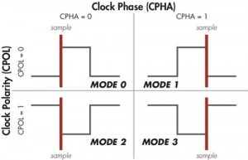
Modos SPI
SPI tiene 4 modos definidos por dos parámetros.
CPOL (Clock Polarity): Define el estado idle del reloj.
CPHA (Clock Phase): Define en qué flanco se captura el dato

Slide 19
Clock Polarity (CPOL)
Caso 1:
CPOL = 0 : Define el valor del reloj en reposo, cuando empieza la transmisión el primer flanco es “rising edge”
Caso 2:
CPOL = 1: el reloj en estado IDDLE es 1, y cuando empieza la transmisión el primer flanco es “falling edge”

Slide 20
Clock Phase (CPHA)
CPHA define cuándo se leen los datos respecto al reloj.
En cada ciclo de reloj hay dos momentos importantes: primer flanco y segundo flanco
CPHA decide en cuál se capturan los datos.
Caso 1:CPHA = 0
El dato se captura en el primer flanco del reloj
CPHA = 1
El dato se captura en el segundo flanco.

Slide 21
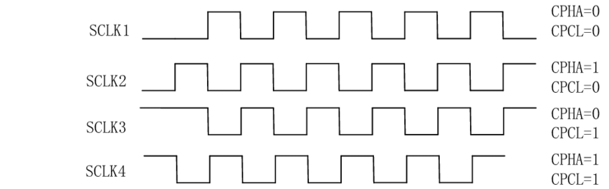
Modos

Slide 22
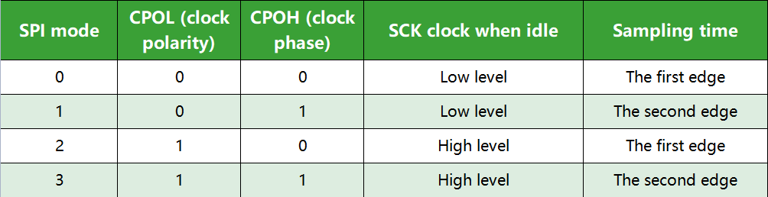
Tabla de modos

Slide 23
Resumen de estos 4 modos
Cada ciclo de reloj tiene dos acciones:
un dispositivo cambia el dato y el otro lo lee
CPHA decide cuál ocurre primero.
CPOL decide cómo empieza el reloj cuando está en reposo.
En la práctica el dispositivo esclavo ya viene definido en el datasheet con el modo que necesita, ejemplo “SPI Mode 3 required”, aquí es donde en la FPGA o microcontrolador debemos configurar CPOL = 1, CPHA = 1
Sino, se leerían los datos en el momento incorrecto, aparecerian bits desplazados y la comunicación fallaria

Slide 24
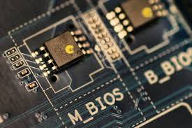
Ejemplos
Las computadoras modernas guardan el firmware en una memoria SPI Flash.
Ejemplo típico:
El chip de 8 pines en la motherboard, almacena el BIOS.
Esto es usado por fabricantes como:
Intel y AMD
El procesador lee esa memoria usando SPI cuando la computadora inicia.

Slide 25
Conclusiones
El protocolo SPI, es “sencillo” y eficaz, utiliza una señal de reloj que dependiendo la configuración indica cuándo y en qué momento mandar los bits.
Tiene 2 canales de comunicación uno donde el maestro habla y otro donde recibe y ambos pueden darse a la vez, para ello se sincronizan los bits pasándose en cada ciclo primero al registro, y luego se desplaza, para ello se puede representar con una máquina de estados que tiene 4 estados, IDDLE, LOAD, TRANSFER y DONE que serian como reposo, carga, transferencia y realizado.
Y en sus conexiones tiene también un Slave Selector, que indica qué esclavo se esta utilizando y se activa con 0, eso ayuda también a los estados porque cuando finaliza este vuelve a 1.
Actualmente sigue siendo utilizado como en el ejemplo anteriormente mencionado, y esto se debe principalmente a su eficiencia.

Slide 26
Bibliografía:
Interfaz periférica en serie (SPI) - SparkFun Learn. (n.d.). https://learn.sparkfun.com/tutorials/serial-peripheral-interface-spi/all
Paguayo. (2026, January 9). Protocolo SPI (Serial Peripheral Interface). MCI Educación. https://cursos.mcielectronics.cl/2022/08/23/serial-peripheral-interface-spi/
How are CPOL, CPHA and Bitrate Configured for a Host Adapter that is in SPI Slave Mode? (2026, March 4). Total Phase Blog.
https://www.totalphase.com/blog/2014/12/cpol-cpha-bitrate-configured-host-adapter-spi-slave-mode/?srsltid=AfmBOoqrkeglvUduj1NAYLYfQZ_w3h8Jc-ilBwJuZ5NGG-J-eJ0kDSUO
Figure 2. Four working mode timing diagram Mode 0: CPOL = 0, CPHA=0. . .. (n.d.). ResearchGate. https://www.researchgate.net/figure/Four-working-mode-timing-diagram-Mode-0-CPOL-0-CPHA0-The-SCK-serial-clock-line-idle_fig2_339088398
Microtecnología. (2022, August 18). Conceptos básicos comunicación SPI [Video]. YouTube. https://www.youtube.com/watch?v=CeVmpxBEpXs
Wels. (2018, March 12). #1MinutoDeElectronica - Que es SPI - Wels Theory [Video]. YouTube. https://www.youtube.com/watch?v=FzP65txocIM

Slide 27
Bibliografía:
IBM Business Automation Workflow. (2026, January 29). https://www.ibm.com/docs/es/baw/23.0.x?topic=types-state-machines
What are clock signals in digital circuits, and how are they produced? (n.d.). Symmetry Electronics. https://www.symmetryelectronics.com/blog/what-are-clock-signals-in-digital-circuits-and-how-are-they-produced-symmetry-blog/
TheBestPlayer. (2022, September 13). Understanding SPI CPOL and CPHA. Stack Overflow. https://stackoverflow.com/questions/73699021/understanding-spi-cpol-and-cpha
Getting Started with STM32 - How to Use SPI. (n.d.). DigiKey. https://www.digikey.com/en/maker/projects/getting-started-with-stm32-how-to-use-spi/09eab3dfe74c4d0391aaaa99b0a8ee17

